Slide 1

ELLIE CAULKINS OPERA HOUSE
DENVER · COLORADO · EEUU

Slide 2
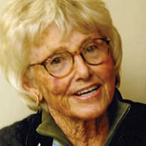
El Ellie Caulkins Opera House (Ópera de Ellie Caulkins) se encuentra en Denver, Colorado, como parte del gran complejo de artes escénicas de Denver. Se inauguró el 10 de septiembre de 2005. Tiene capacidad para 2.225 espectadores. La familia Caulkins donó 7.000.000 de dólares para la mejora del tetro y los espacios públicos adyacentes que fueron construidos en el interior del Auditorio Newton.
La Ópera de Ellie Caulkins, conocida coloquialmente como "la Ellie", es una sala acústica de clase mundial diseñada en estilo lírico, abarca cuatro niveles: el balcón, el palco, el entrepiso y la orquesta. Este magnífico espacio está humidificado y proporciona soporte técnico de vanguardia, así como excelencia acústica y líneas de visión limpias. El Ellie es uno de los tres únicos teatros de ópera en los Estados Unidos, uno de los nueve en todo el mundo, con títulos en los respaldos de cada asiento de la casa.
Ellie Caulkins
Notes:
2

Slide 3
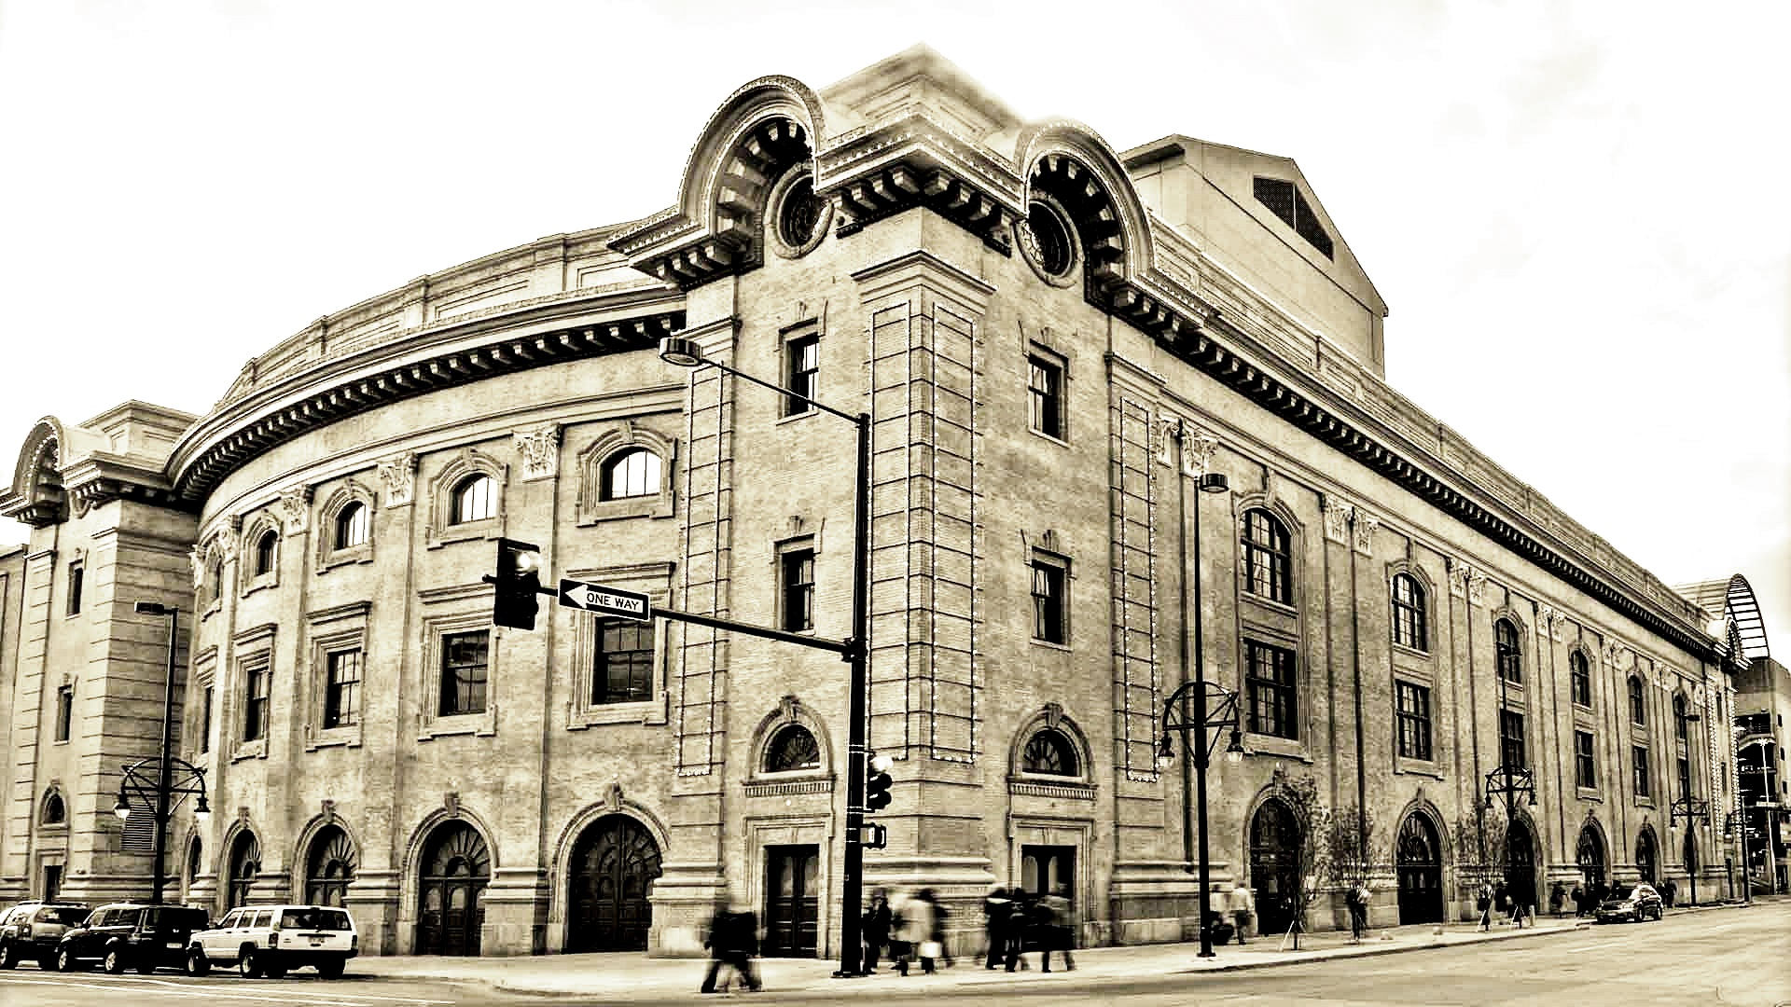

Slide 4
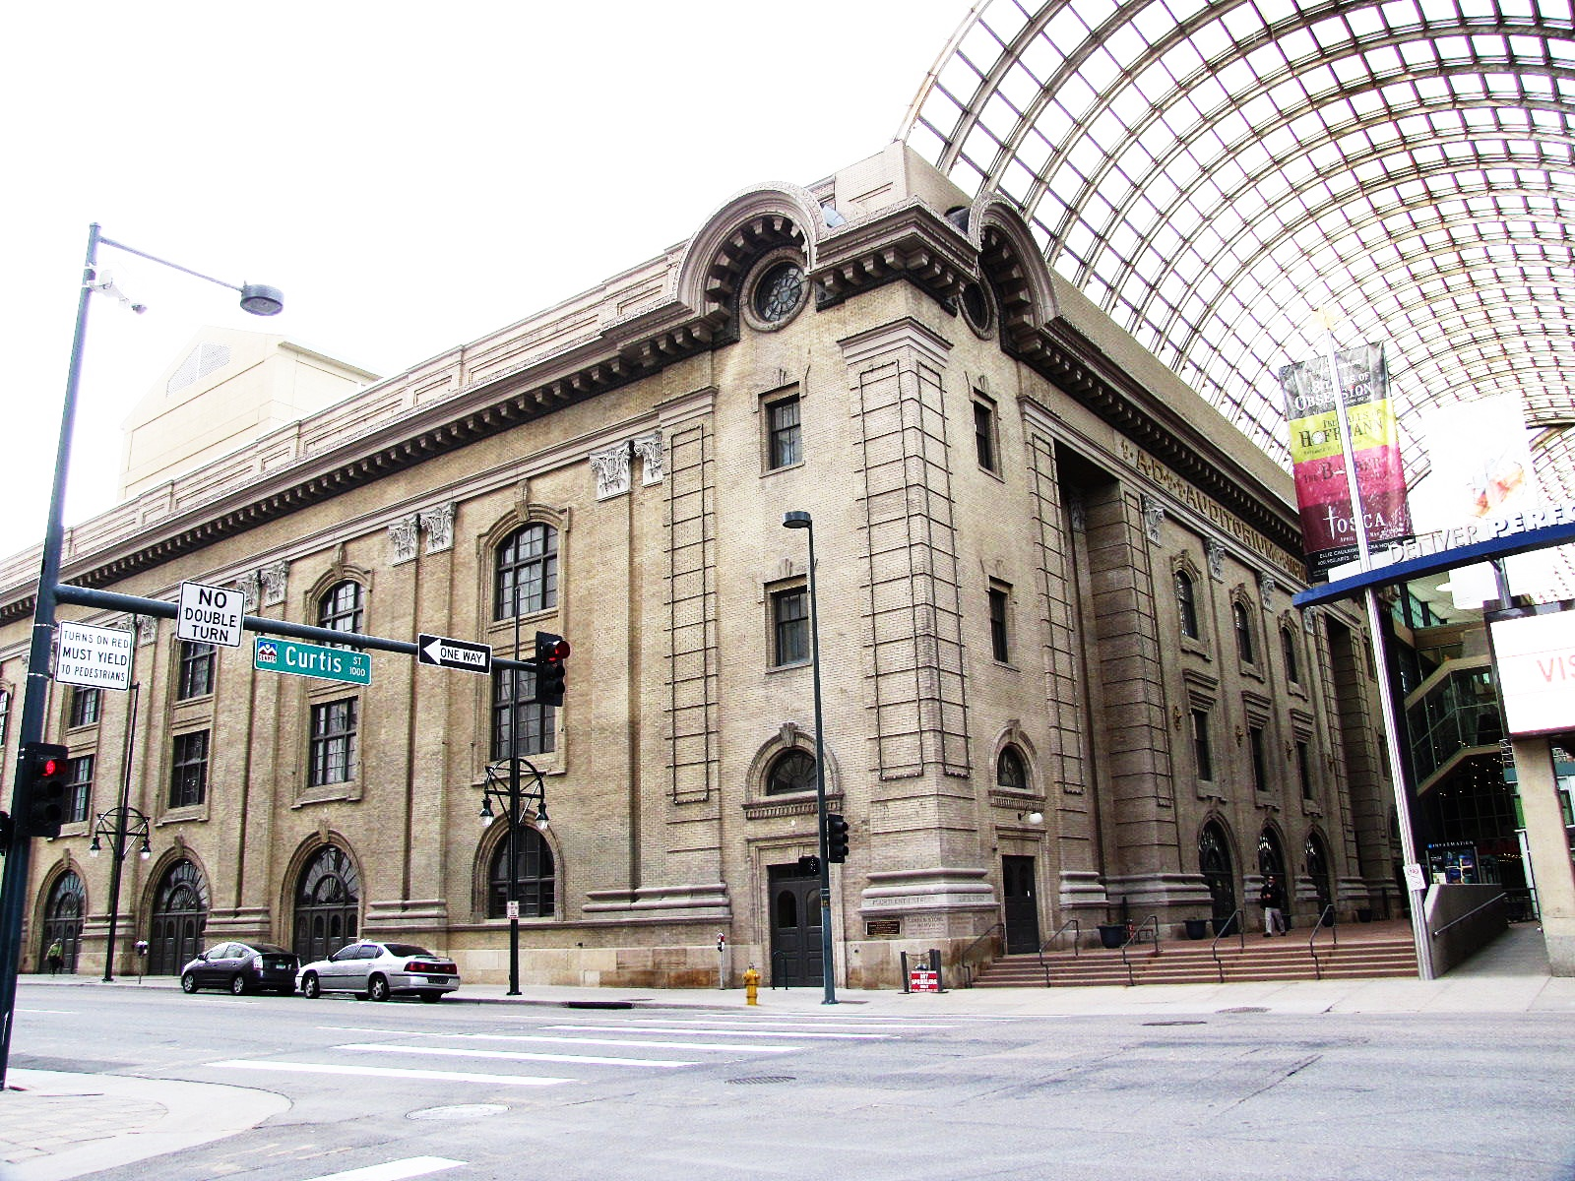
Notes:
4

Slide 5
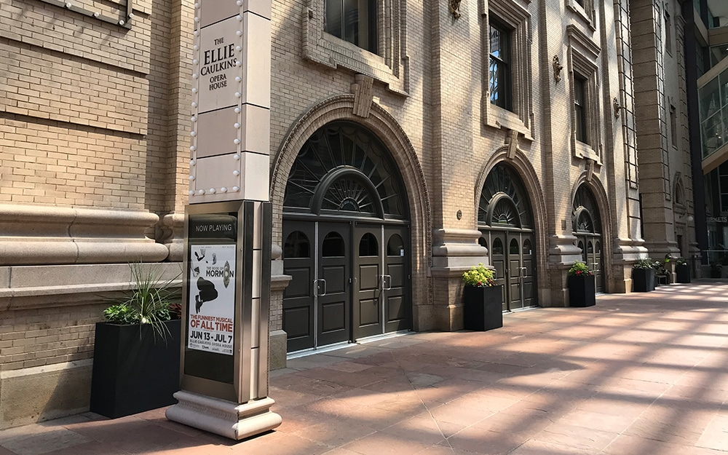

Slide 6
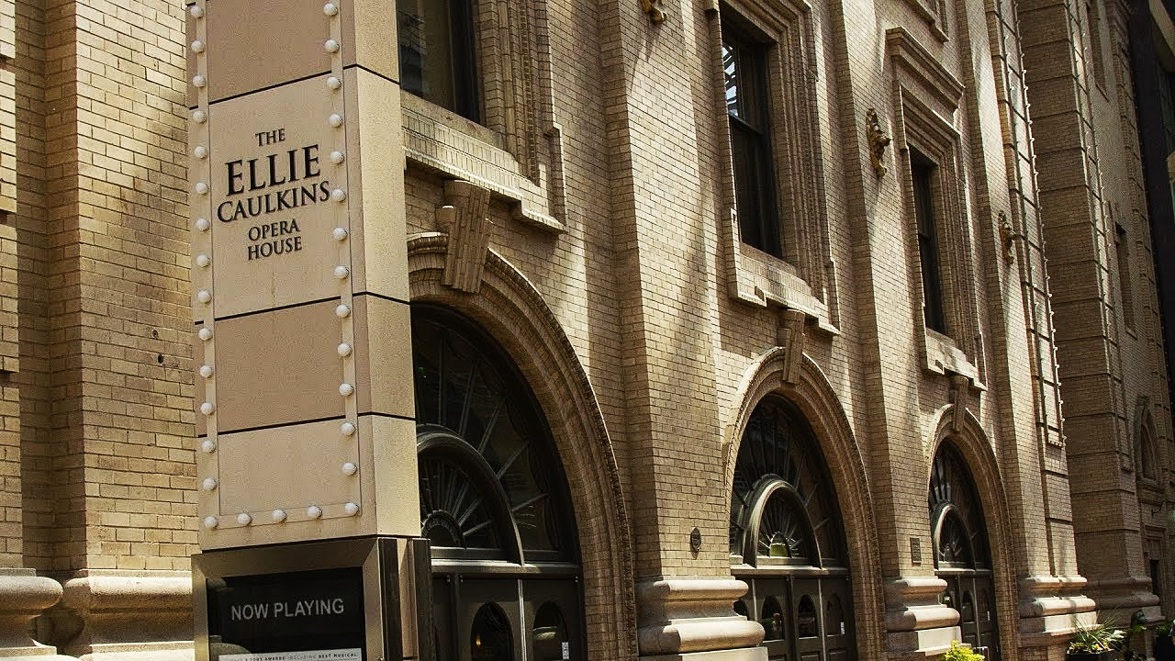

Slide 7
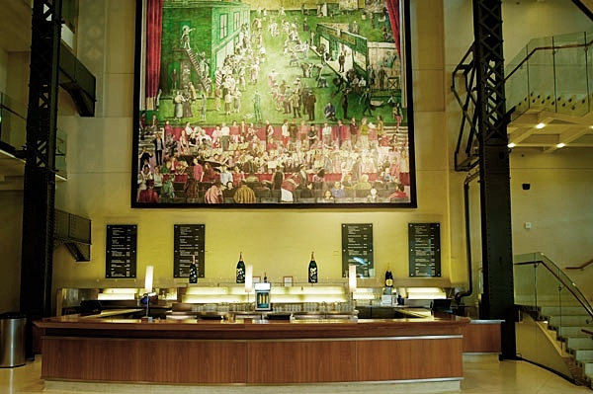

Slide 8
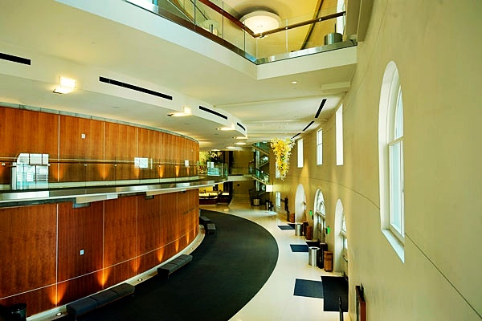

Slide 9
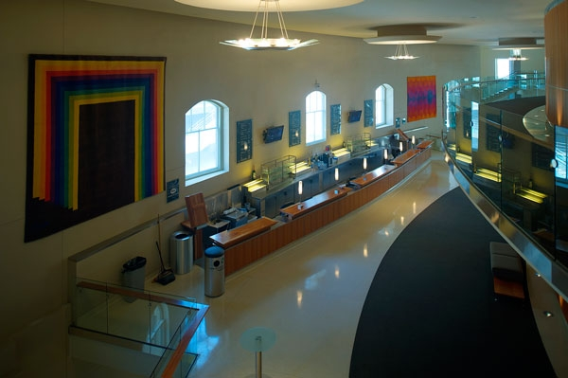

Slide 10
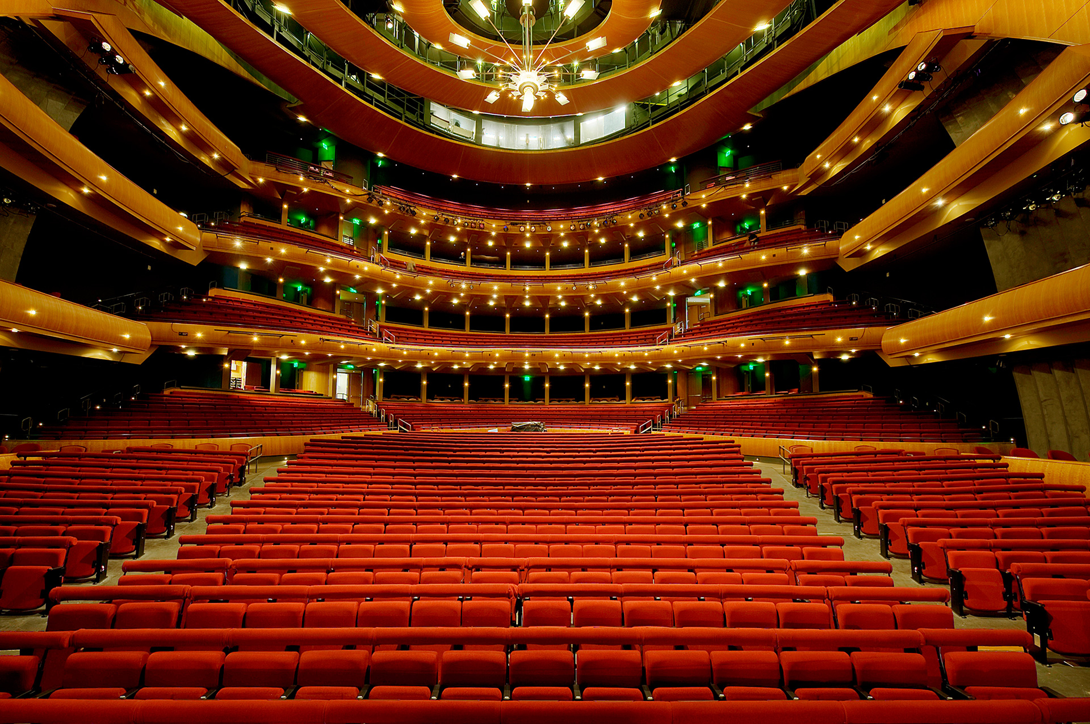

Slide 11
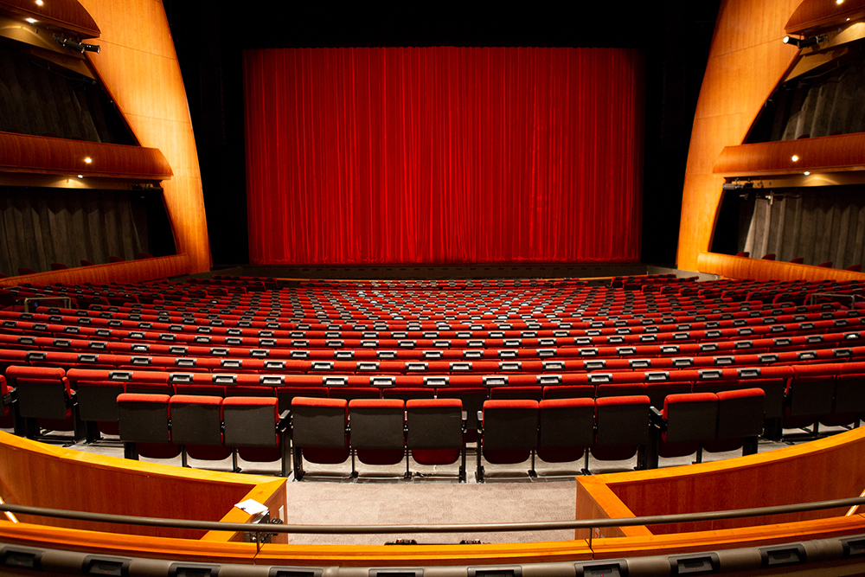

Slide 12
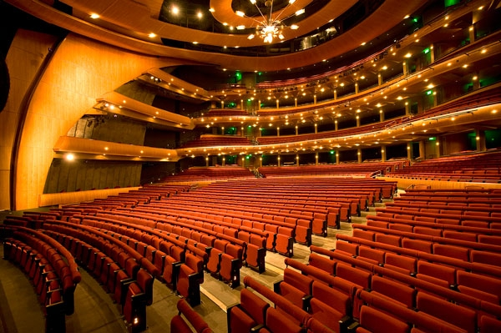

Slide 13
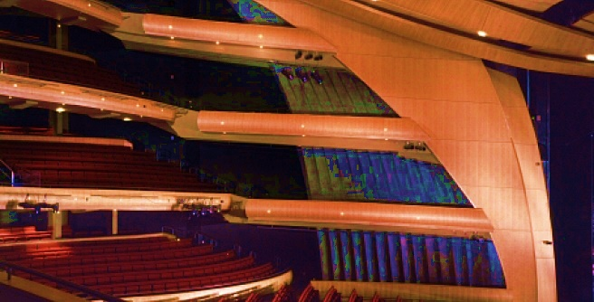

Slide 14
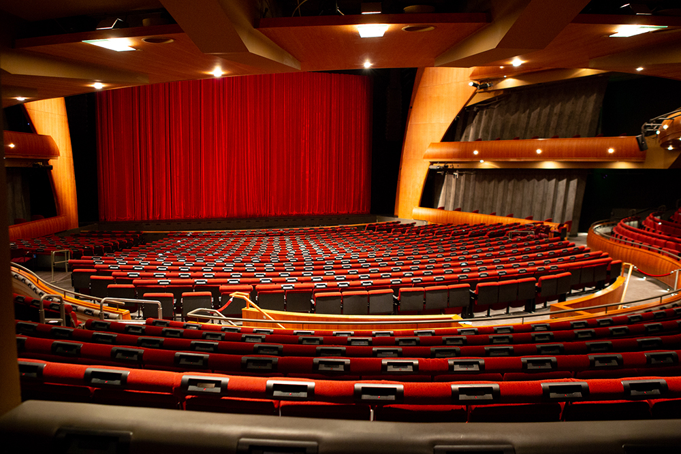

Slide 15
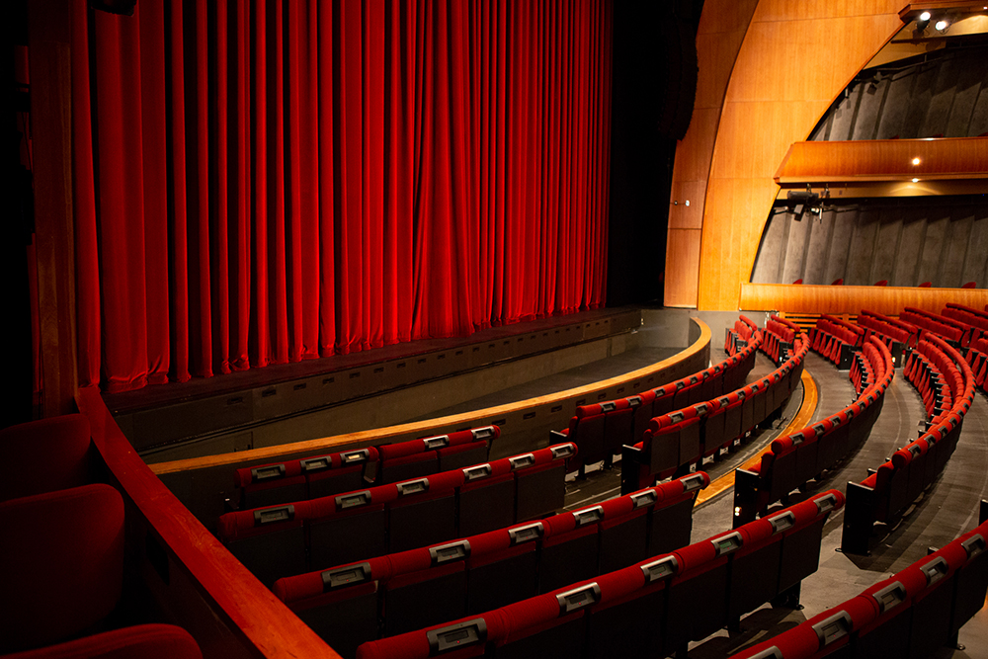

Slide 16
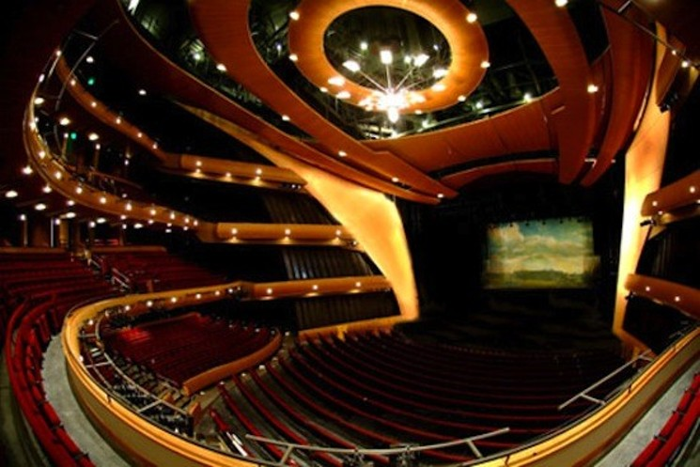

Slide 17
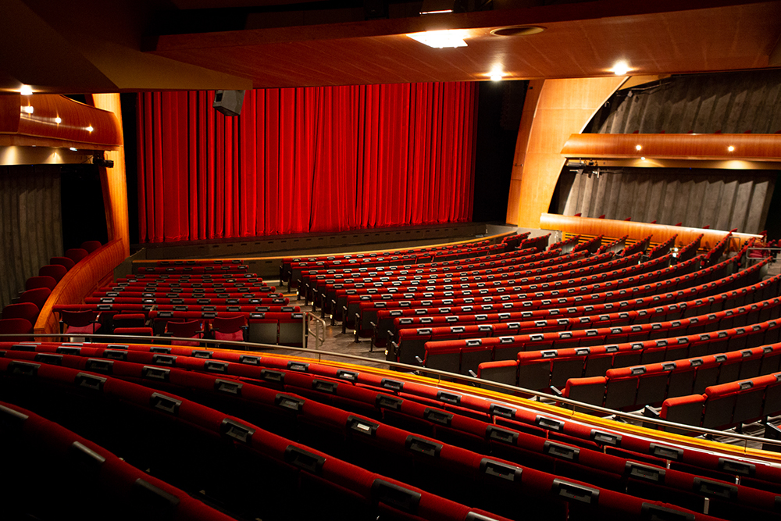

Slide 18
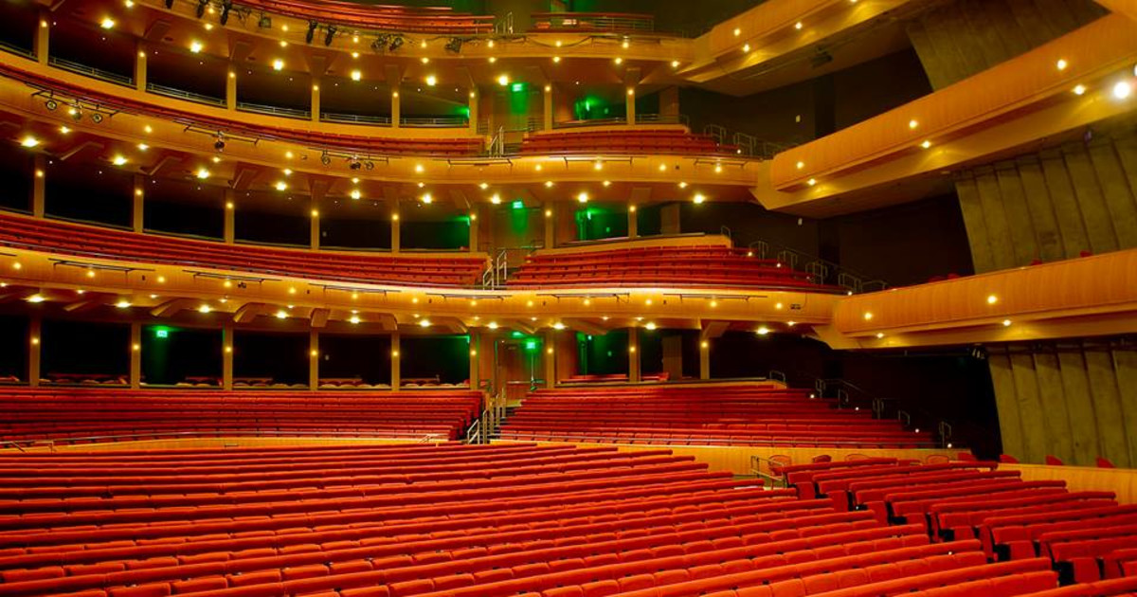

Slide 20
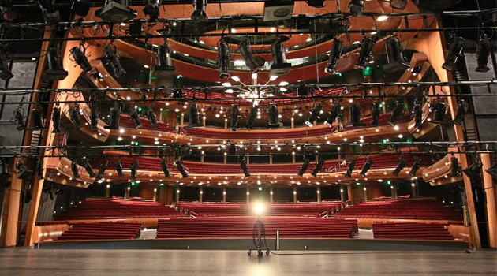

Slide 21
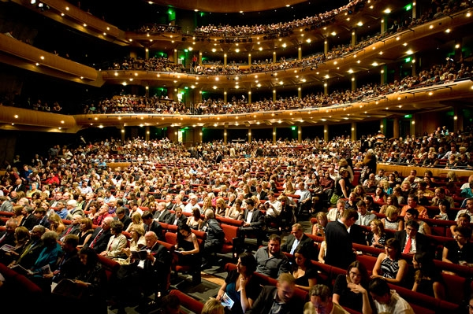

Slide 22
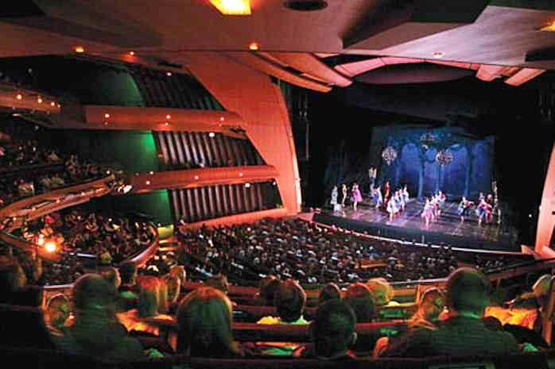

Slide 23

GRACIAS POR TU VISITA
Y QUE TENGAS UN BUEN DÍA
VICTOR NOVELLÓN

Slide 24







¿Te ha gustado?
Puedes ver más entrando
Aquí
Además puedes recibir powerpoints en tu correo electrónico suscribiéndote aquí:

